Slide 1
新一代ARP系统 项目录入功能详解
中国科学院计算机网络信息中心
2020年7月18日

Slide 2
ARP系统中的项目
项目
自然科学基金委
先导专项
企业委托
国际合作项目
重点研发计划
项目：以任务书或合同 为依据，研究所承担的每个科研任务，在系统中统称为项目，这个任务可以是项目、课题、子课题、专题等;

Slide 3
项目录入功能的作用
项目录入的目的：
根据 中科院项目管理的要求 ，将任务书/合同的主要信息录入 系统，为后续的统计分析提供依据;
为项目申请“所内项目编码”，系统中简称“项目编码”；
为项目在所内的经费管理，申请“核算账号”，为管理方便，一个项目可申请多个核算账号
A01
A
在系统中创建项目A，
并在项目A下建立核算账号A01..An
An
8位
10位

Slide 4
项目录入功能
项目和核算账号录入
以任务书或合同为依据，在系统中建立项目信息，包括项目基本信息、预算信息、团队信息、合作单位 信息等
在建立项目信息的同时，可申请核算账号，为经费认领、经费转拨和网上报销等提供核算对象
项目的预算信息和核算账号的预算信息有校验关系
项目合作单位 信息将做为经费转拨的依据

Slide 5
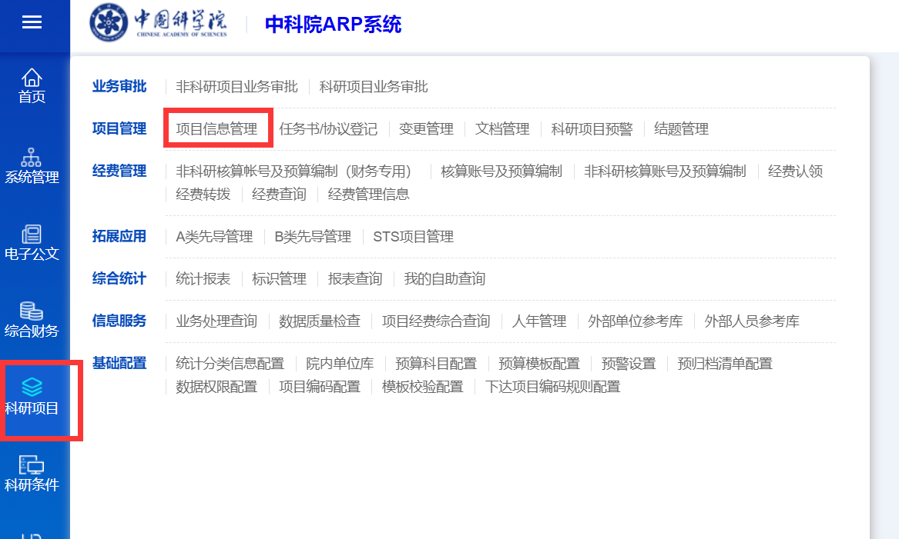
菜单
菜单：科研项目 ->项目管理 ->项目信息管理 ->录入
1
2

Slide 6
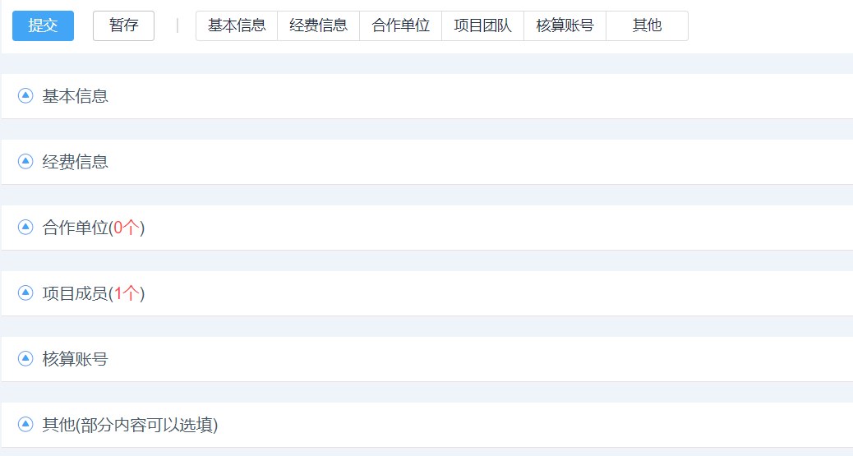
项目和核算账号的申请
页签导航栏
需要录入的内容包括：基本信息、经费信息、合作单位信息、项目成员、核算账号、其他

Slide 7
基本信息
带 “*”，是必填项
1
所属部门：从人事维护的组织架构中进行选择
2
任务来源（大类）：院标，全院统一，因此无法自行扩展。必填
任务来源（小类）：是对大类的扩展，可以由研究所等待扩展；非必填。
3
项目名称：应与任务书/合同一致，最长100个汉字

Slide 8
基本信息
带 “*”，是必填项
4
项目编码：项目编号不能重复，可手工输入，也可以点击“自动生成”生成
编码规则：2位年份+2位任务来源+2位部门+2位流水码
5
负责人：为当前人事系统中的在职人员，可选多人
6
开始日期、结束日期：建议维护项目在系统中的有效时间
日期，可手工输入 ，也可通过日期组件进行选择

Slide 9
基本信息
带 “*”，是必填项
7
实际开始日期，实际结束日期：建议填写项目任务书或合同上的项目开始和结束日期；非必填项
8
所内管理部门：指该类项目在所内负责其管理的职能部门
如 重点研发计划 归属 科研处管理
国际合作项目 归属 国际合作处管理
9
项目级别：该科研活动在真实的科研任务中所处的级别

Slide 10
基本信息
带 “*”，是必填项
10
参与属性：研究所在项目中所处的地位，主持、参与或其他 ，非必填
11
下达项目编码：指项目的委托方提供的项目编码，如重点研发计划的项目、自然科学基金委的项目、院先导专项。将根据任务来源对编码进行判断，如果不符合，将无法提交数据。
对于横向项目，可以填写合同号，或点“自动生成”生成一个流水码，或
填”无“
12
非必填，可在后续项目执行过程中，逐步完善

Slide 11
基本信息
带 “*”，是必填项
13
上级项目：
对于某些大型项目，分了项目、课题、子课题等多个层级，出于管理需要 ，要在 ARP系统中体现这种层级关系，需要维护此项
如：承担了某个科研任务的项目层和课题层；
先在ARP系统中，录入 项目层的信息，并生成项目编码E0010101,
再录入 课题层的信息，并生成项目编码E0020202,
这时，在课题层的信息中，上级项目，就要录入E0010101，并点击后面“查找上及项目”，将两者关联起来
非必填

Slide 12
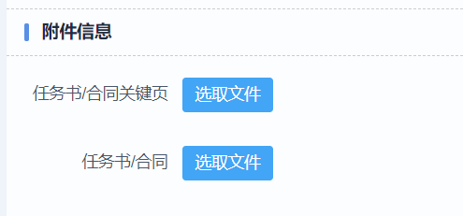
基本信息
带 “*”，是必填项
14
任务书/合同关键页：任务书或合同比较重要的部分，如签字盖章页，预算表等
任务书/合同：任务书或合同的电子文档，上传全本的盖章后扫描件

Slide 13
经费信息
带 “*”，是必填项
15
经费信息：录入时，只保留两位小数
金额单位：可以 万元 或 元 为单位
经费总额：项目总预算，=留所经费+合作转拨金额
财务经费：总预算中的中央财政资金
配套经费：所内或地方政府匹配资金
留所经费：本所实际承担任务所需预算
合作转拨金额：任务分解后，需转拨给合作单位的资金
预算模板：根据任务书预算表中的预算科目，选择相应的预算模板

Slide 14
基本信息
带 “*”，是必填项
16
经费来源：一般指经费获取渠道，与预算表是相对应的。
国拨经费：中央财政资金；
地方/部门配套：地方财政拨款；
单位自筹：单位自有资金
其他经费：除上述之外的情况；

Slide 15
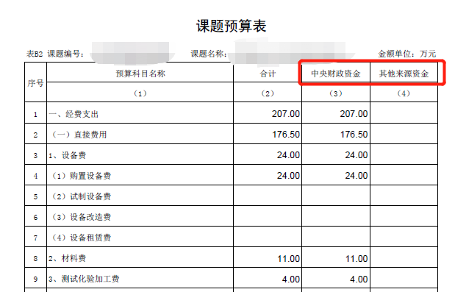
基本信息
16

Slide 16
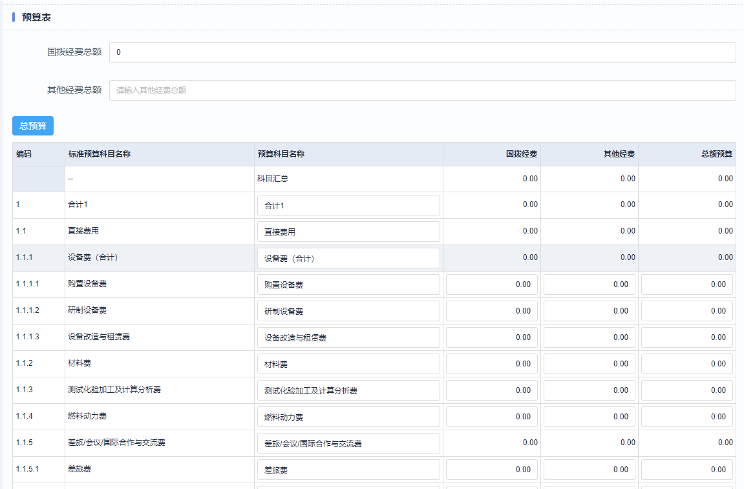
基本信息
17
预算表
不用填写，自动
填写，经费来源对应列

Slide 17
基本信息
17
经费来源对应的总额，会根据科目表中的合计项自动带出
预算表

Slide 18
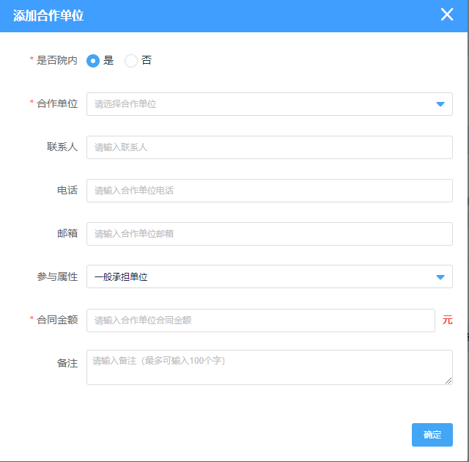
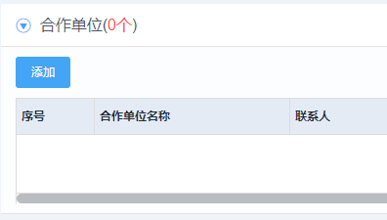
基本信息
带 “*”，是必填项
18
合作单位：
如果想给这个部门转拨经费，一定要在“合作单位 ”中添加它，并维护“合同金额，单位 是”元“
合作单位名称，是下拉式选择，如其中没有的单位 ，可以在此直接增加单位信息，该单位 信息会直接保存至“外部单位参考库”

Slide 19
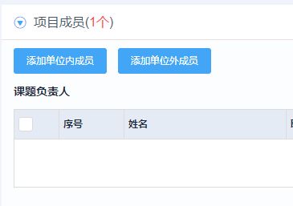
基本信息
带 “*”，是必填项
19
项目成员：
添加单位内成员：从人事模块选取人员信息
添加单位外成员：从“外部人员参与库”中，选取人员信息，如果没有，可以直接增加
人员选择完成后，点击人员后面的“ ”，可以维护人员属性，包括：人员参与时间、投入人年、工作内容、人员属性1至4等

Slide 20
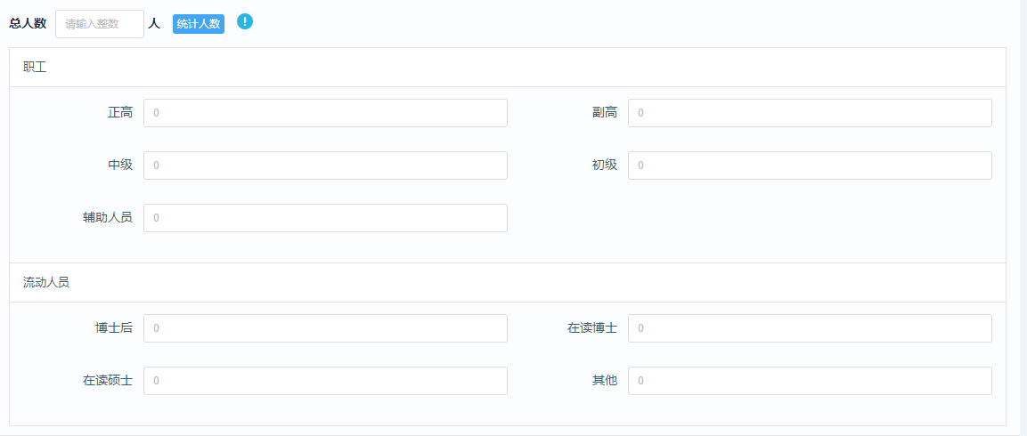
基本信息
带 “*”，是必填项
20
团队人数
点击“统计人数”，可根据上方录入的人员信息，自动统计出结果，也可以直接根据任务书的内容进行填写。如下图

Slide 21
21
核算账号
点击“添加行”后，将进入 核算账号的编辑页面
可以根据实际经费管理的需要，添加多个核算账号

Slide 22
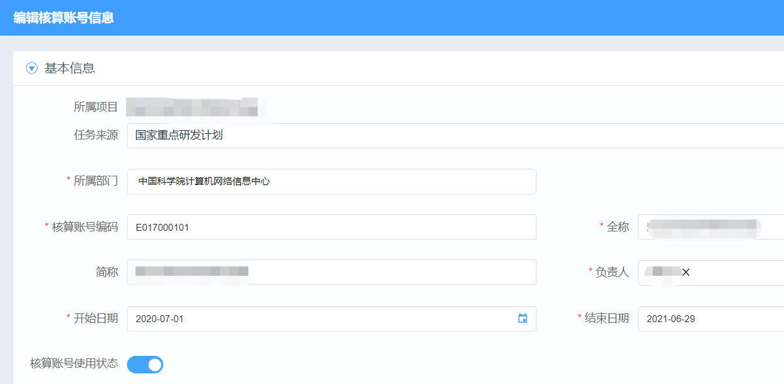
22
编辑核算账号信息
第一次进入该页面，会自动将项目的基本信息、经费信息自动带入，并自动生成10位的核算账号编码

Slide 23
23
经费来源：一个核算账号只能选择一个经费来源，经费来源 ，是从项目层中选择的来源中选取；
24
剩余项目预算：是指项目总预算-已经申请的核算账号预算；

Slide 24
25
不可超预算总额：当执行金额超过剩余预算总额时，将被禁止
不可超可用资金：当执行金额超过剩余到位资金时，将被禁止
不可超年度预算：当启用年度预算时有效，当执行金额超过当前年度剩余预算时，将被禁止
可使用往年预算：当启用年度预算时有效，只可以将往年剩余预算额度，自动增加到当前年度预算额度中
年度预算：如果想按年度做预算，可以选择此项。

Slide 25
26
预算总额：分配给该 核算账号的预算额度
项目转拨金额：如果会从这个核算账号转换经费可以维护，并不影响实际转拨
如果 上方的 “预算总额”中包括了转拨金额，可以维护
临时额度：在经费未到账前，可申请临时额度，相当 于申请了一笔可用资金；
1）申请前，需要提前与科研和财务沟通好；
2）经费到账后，需申请变更将临时 额度清零；

Slide 26
27
强制控制：当执行金额超过科目预算剩余额度时，将被禁止
提醒控制：当执行金额超过科目预算剩余额度时，将提醒用户，由审核人员判断是否可提交（提不起作用）
不控制：当执行金额超过科目预算剩余额度时，直接提交

Slide 27
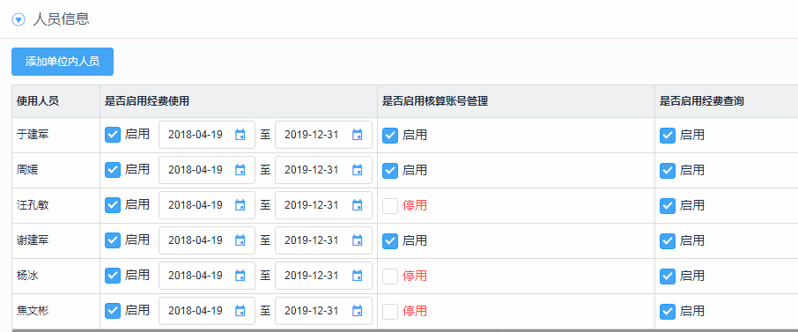
28
自动带入项目层人员信息，用户可根据实施管理需要进行调整;
是否启用经费使用：用户可以用此核算账号进行网上报销,使用期限受后面时间的限制。
是否启用核算账号管理：用户可以将些核算账号授权给其他人使用：
是否启用经费查询：用户可以查询经费执行明细

Slide 28
点击“确定”后，将保存数据 ，并返回至 项目信息录入界面；
如果点“暂存”，将保存数据，并返回至 项目信息录入 界面 ，但在提交项目信息时，会提示：“核算账号状态为暂存，请确认后再提交”
29

Slide 29
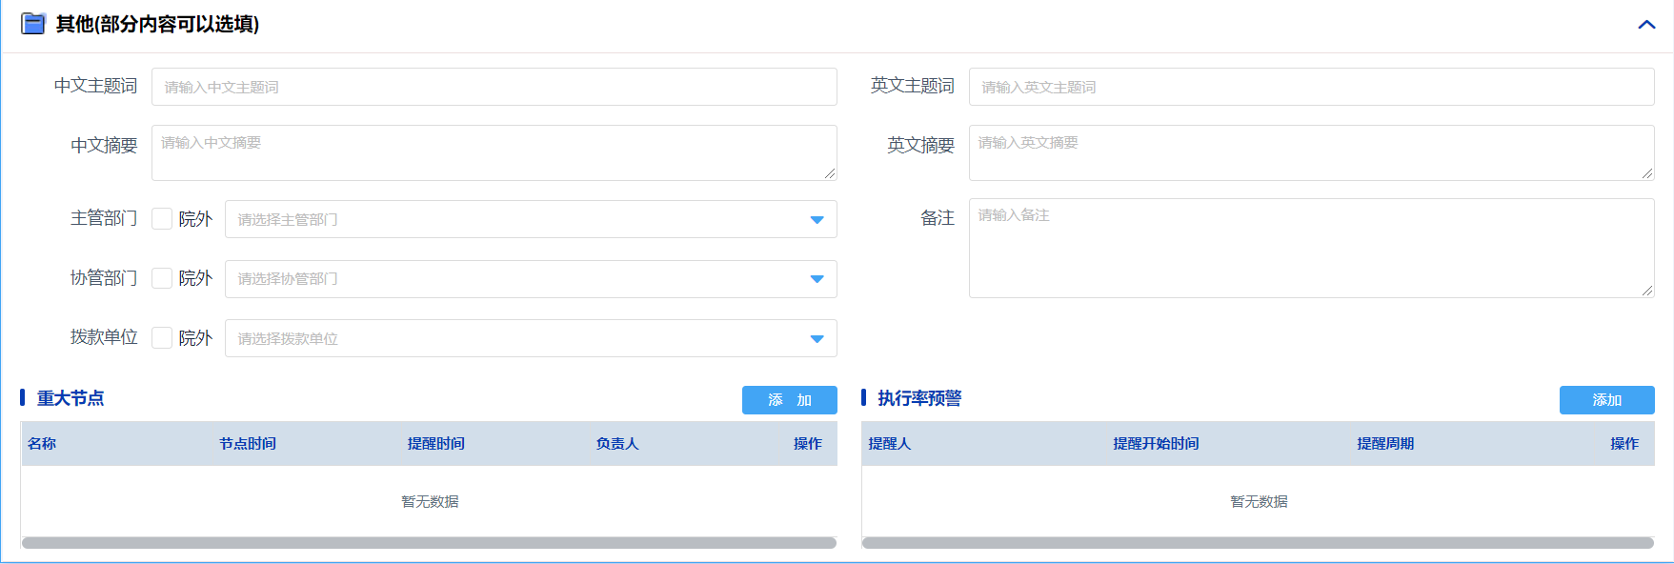
30
其他：中的内容都是非必填项，用户可以根据需要进行选择性填写
重大节点：记录项目执行过程中的重大事件发生时间，并可设置提醒
执行率预警：设置项目经费执行率的周期性提醒

Slide 30
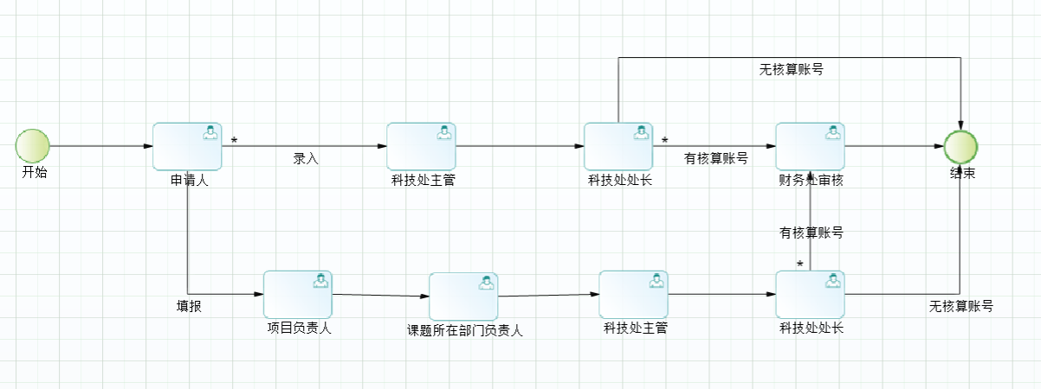
31
数据填写完成后，可以点击提交，将数据提交给下一审核 人进行审核 ，各所审核流程根据各所管理需要进行设置
当所有审核 环节结束后，项目和核算账号将被启用，核算账号可以进行收支操作。

Slide 31
31
32
撤消：填报人，在提交数据后，可以在“审批中”找到审核中的数据，点开数据后，可以撤消审核中。也可在当前页面的最下方，查看审批流程

Slide 32
欢迎提出您的宝贵意见！
谢谢 !

